Slide 1
Interfaces Gráficas (GUI)
Creando ventanas interactiva para VetCare (Clase 5)

Slide 2
Adiós a la Consola Negra
Los clientes del mundo real no usan comandos de texto. Es hora de darle a nuestro sistema un aspecto profesional e interactivo.

Slide 3


El Salto Visual (Swing / JavaFX)
¿Qué es una GUI?
Una Graphical User Interface permite a los usuarios interactuar con el software a través de elementos visuales (botones, campos de texto, menús).
•
Java Swing: Es la biblioteca nativa y clásica de Java. Viene incluida en el JDK, por lo que no requiere descargas adicionales. ¡Ideal para empezar!
•
JavaFX: Es la alternativa moderna, más potente y basada en diseño CSS/XML, usada en software corporativo actual.
•
En la Nube (JDoodle): Los compiladores web no pueden "dibujar" ventanas. Para este corte, es obligatorio el uso de un IDE local como Apache NetBeans.

Slide 4


Anatomía de una Ventana (Swing)
El Lienzo y sus Elementos
En Java Swing, la interfaz se construye ensamblando "piezas de lego" u objetos jerárquicos:
•
JFrame: Es el marco principal, la "ventana" física que contiene los botones de minimizar y cerrar.
•
JPanel: Es un contenedor invisible (como una hoja en blanco) que se pone sobre el JFrame para organizar los elementos.
•
JButton: Un botón clickeable para ejecutar acciones.
•
JLabel: Etiquetas de texto (para títulos o indicaciones).
•
JTextField: Cajas donde el usuario puede escribir (ej. ID de mascota).

Slide 5


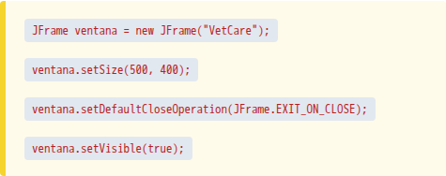
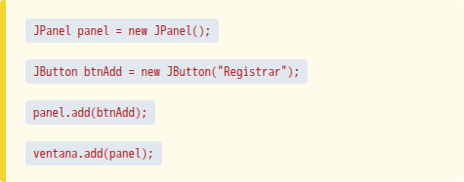
Traducción a Código Java
1. Crear y Configurar el JFrame
2. Agregar Componentes (JPanel y Botones)
Para mostrar una ventana, instanciamos la clase y le damos visibilidad:
Las buenas prácticas dictan agrupar los botones en un Panel antes de añadirlos al Frame:

Slide 6
¿Dudas Técnicas?
A continuación: Taller Guiado
Diseñaremos y programaremos el Menú Principal visual de VetCare.

